Slide 1
Catálogo de productos
EMRESA SPACE OF LIFE

Slide 2
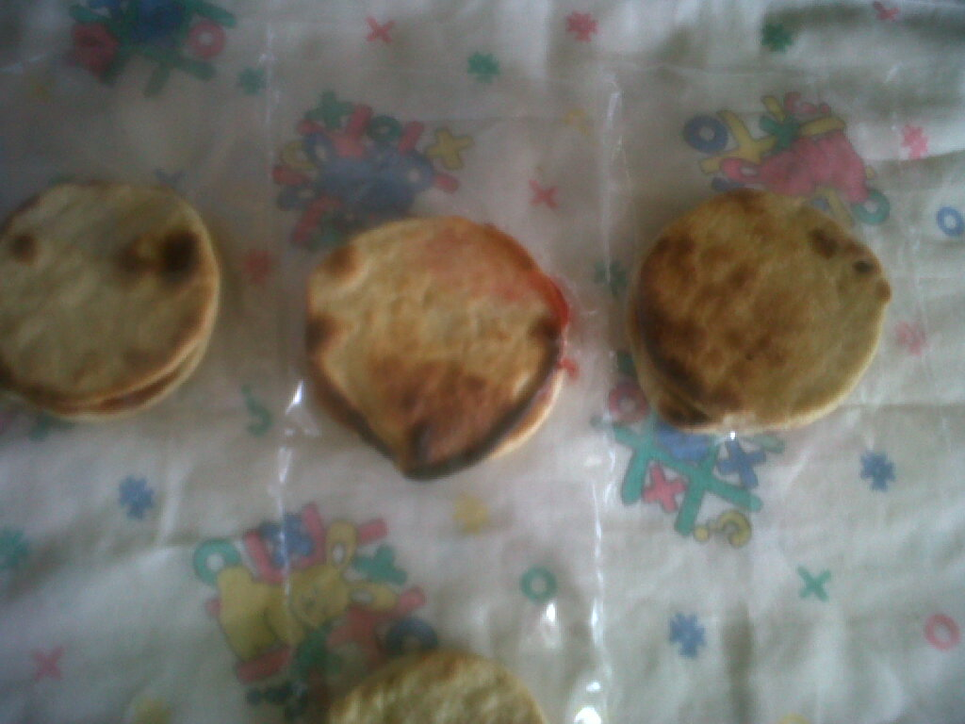
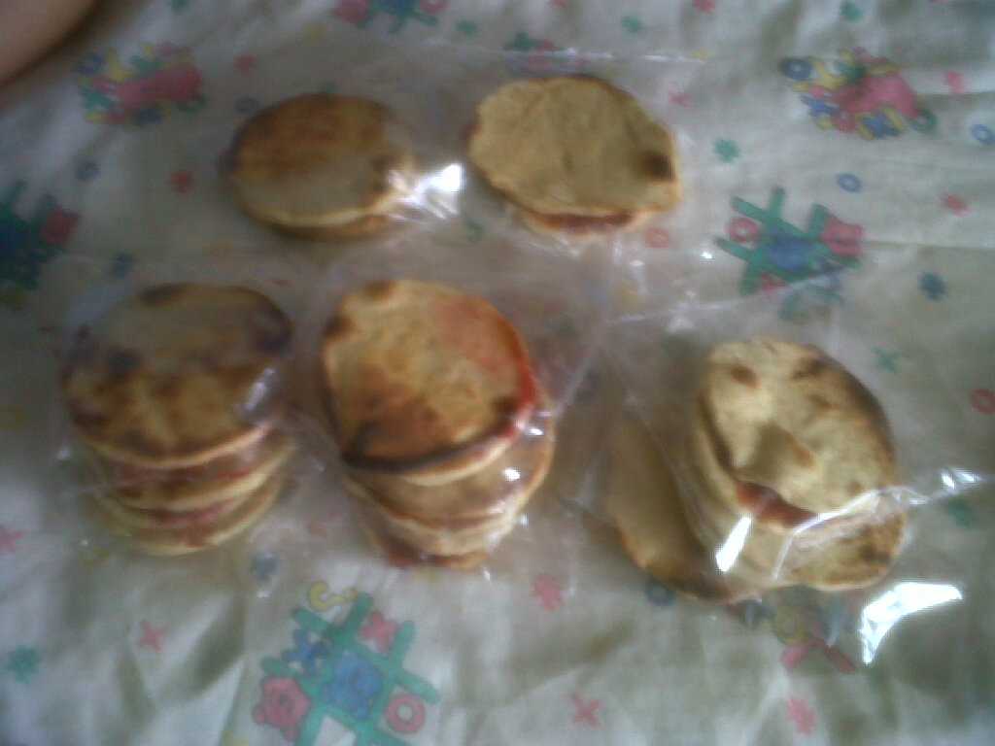
Productos
Galletas
Tortillas con mermelada

Slide 3
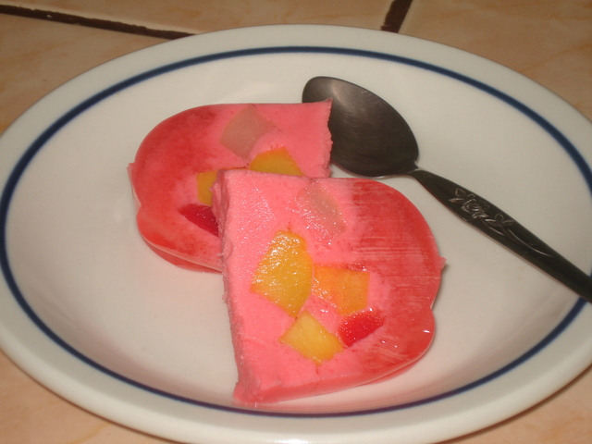
Postre de gelatina

